Slide 1


Instituto Politécnico Nacional
Centro de Investigación en Computación
Laboratorio de Inteligencia Artificial
Aprendizaje de reglas para operar en el mercado accionario
David Ricardo Montalván Hernández
Director: Dr. Salvador Godoy Calderón

Slide 2
Contenido
Mercado accionario.
Indicadores técnicos y la hipótesis del mercado eficiente.
Objetivos.
Estado del arte.
Metodología.
Resultados.
Conclusiones.
Trabajo futuro.

Slide 3



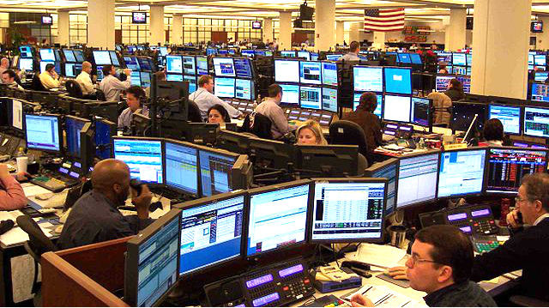
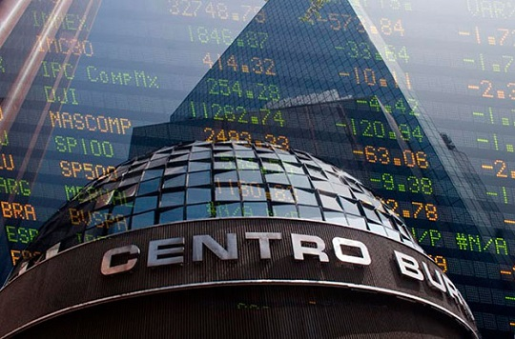
Mercado accionario
¿$$$?
Alternativas de financiamiento
Emitir deuda (bonos)
Pedir un préstamo
$$$
Acciones
Emitir acciones (fracción de la compañía)
órdenes (compra/venta)
Acciones
Acciones

Slide 4

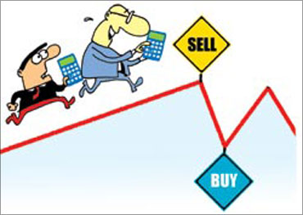
La idea básica

Slide 5
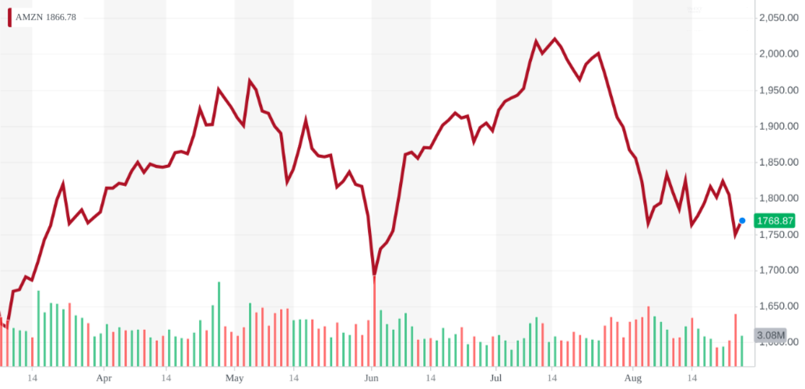
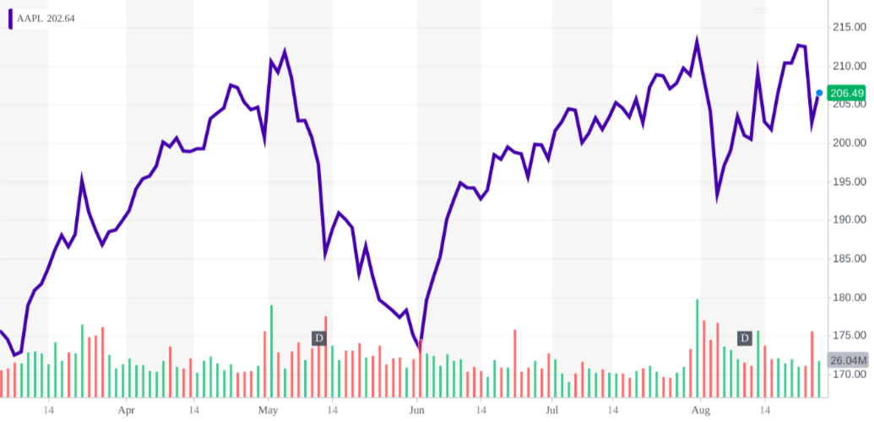
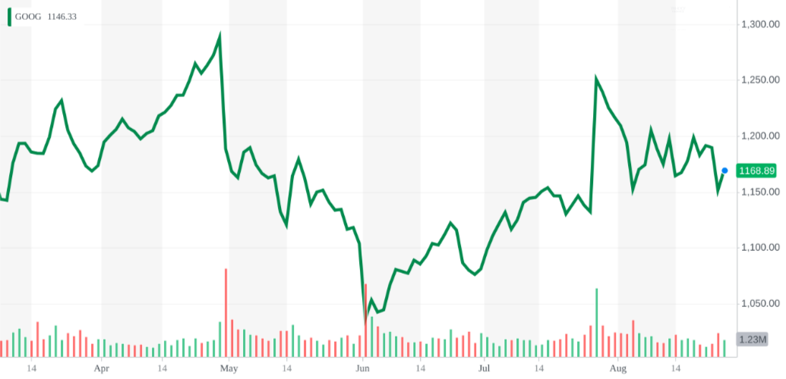
Índices accionarios
Un índice accionario es un indicador que busca representar el comportamiento de un segmento específico del mercado accionario.
W1 + W2 = 1
W1
W2

Slide 6


Índices accionarios y TRACs (ETF)
Índice de Precios y Cotizaciones (IPC)
NAFTRAC
Standard and Poors 500
SPDR S&P 500

Slide 7
Indicadores técnicos
Análisis técnico: El análisis técnico es el estudio de los precios históricos con el fin de predecir la tendencia futura en ellos.
Indicadores técnicos: Transformaciones aplicadas a los precios históricos para una ventana de tiempo específica.

Slide 8

Oscilador aroon
n = Número de períodos que comprende la ventana de tiempo.
TH = Es el número de períodos transcurridos desde el último precio máximo registrado dentro de la ventana de tamaño n.
TL = Es el número de períodos transcurridos desde el último precio máximo registrado dentro de la ventana de tamaño n.
Regla de compra | Regla de venta
OsAroon > 0 | OsAroon < 0

Slide 9


Relative strength index (RSI)
n = Número de períodos que comprende la ventana de tiempo.
Regla de compra | Regla de venta
RSI < 30 | RSI > 70

Slide 10

Williams %R
HH = El máximo entre los precios máximos de cada período en la ventana de tiempo.
LL = El mínimo de los precios mínimos de cada período en la ventana de tiempo.
Ct = Precio de cierre en el período t.
Regla de compra | Regla de venta
-100 < Williams %R < -80 | -20 < Williams %R < 0

Slide 11
Desafíos con los indicadores técnicos
¿Qué indicadores utilizar?
¿Qué parámetros utilizar?
¿Cómo combinar indicadores técnicos?

Slide 12

Hipótesis del mercado eficiente
Esta hipótesis nos dice que no tiene sentido usar la información histórica con el fin de predecir las tendencias futuras en los precios.
Lo mejor que se puede hacer es comprar y esperar (estrategia compra y espera).
Matemáticamente, los precios son martingalas.

Slide 13
Hipótesis del mercado eficiente
Versión fuerte
(Información pública y privada)
Versión semi fuerte
(Información pública)
Versión débil
(Precios)

Slide 14
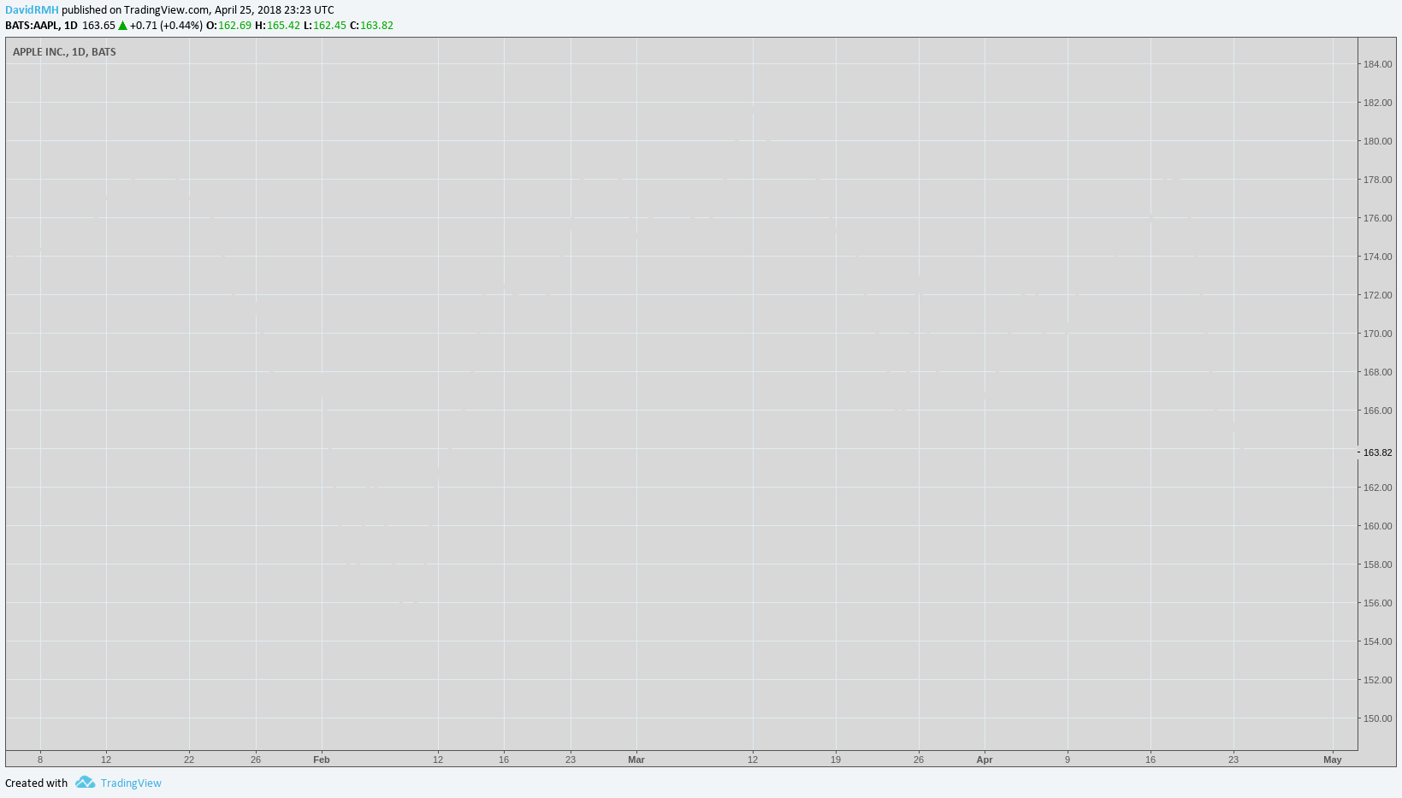
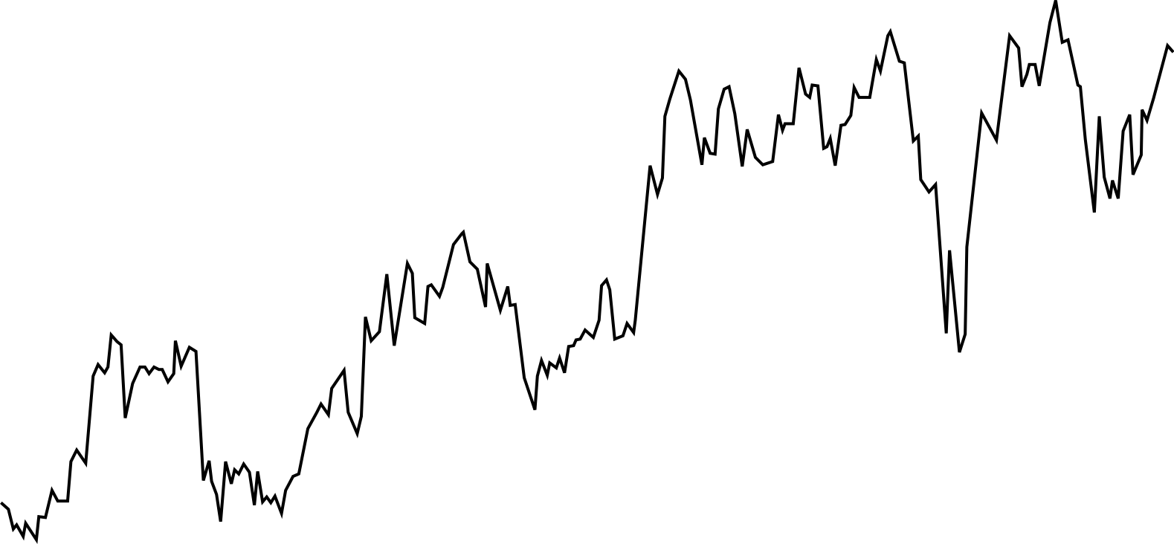
Estrategia compra y espera
Ganancia
Compra
Venta

Slide 15
Objetivo general
Proponer una metodología para aprender, de manera automática, un conjunto de reglas, para dirrigir estrategias de inversión, cuya ganancia sea mayor a la ganancia generada por la estrategia compra y espera.

Slide 16
Objetivos particulares
  Selección de la fuente de datos.
  Proponer una metodología para etiquetar los datos y así poder aplicar algoritmos de aprendizaje supervisado.
  Seleccionar la forma de separar los conjuntos de entrenamiento y prueba.
  Proponer una metodología para aplicar aprendizaje incremental. Esta metodología permitirá que el modelo aprenda de los errores cometidos.
  Validar los resultados obtenidos comparando con el exceso de ganancia sobre la estrategia compra y espera.

Slide 17
Análisis del estado del arte
Al analizar el estado del arte, se observa que las heurísticas evolutivas han jugado un papel esencial para obtener reglas con las cuales operar en los mercados accionarios.

Slide 18
Análisis del estado del arte
1. F. Allen and R. Karjalainen, Using genetic algorithms to find technical trading rules, Journal of Financial Economics, vol. 51, no. 2, pp. 245–271, 1999.
Paradigma | Sub simbólico – programación genética
Datos | Precios de cierre del S&P 500
¿Costos de transacción? | Si
Vence HME | No

Slide 19
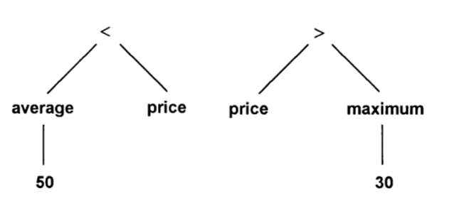
Análisis del estado del arte
1. F. Allen and R. Karjalainen, Using genetic algorithms to find technical trading rules, Journal of Financial Economics, vol. 51, no. 2, pp. 245–271, 1999.
Verdadero
Compra
Falso
Venta

Slide 20
Análisis del estado del arte
W. Leigh, N. Modani, R. Purvis, and T. Roberts, Stock market trading rule discovery using technical charting heuristics, Expert Systems with Applications, vol. 23, no. 2, pp. 155–159, 2002.
Paradigma | Simbólico – Empate de patrones
Datos | Precios de cierre del S&P 500
¿Costos de transacción? | No
Vence HME | Si

Slide 21
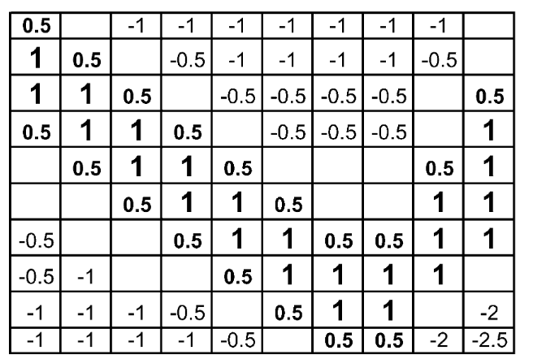
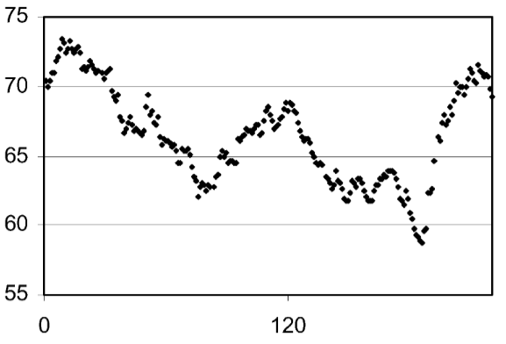
Análisis del estado del arte
W. Leigh, N. Modani, R. Purvis, and T. Roberts, Stock market trading rule discovery using technical charting heuristics, Expert Systems with Applications, vol. 23, no. 2, pp. 155–159, 2002.
Patrón base (bull flag)
Comprar y vender 100 días después
Si hay empate
Patrón

Slide 22
Análisis del estado del arte
Lohpetch D., Corne, D., Outperforming buy-and-hold with evolved technical trading rules: Daily, weekly and monthly trading, in Chio, D. et al (Eds), Applications of Evolutionary Computation. EvoApplications 2010. Lecture Notes in Computer Science, Springer Berling Heidelberg, Berlin, Heidelberg. pp. 171-181
Paradigma | Sub simbólico – programación genética
Datos | Precios diarios, semanales y mensuales del S&P 500
¿Costos de transacción? | Si
Vence HME | Si

Slide 23
Análisis del estado del arte
J. Leitao, R.F. Neves, N. Horta, Combining rules between PIPs and SAX to identify patterns in financial markets, Expert Systems With Applications, vol. 65, pp. 242-254, 2016.
Paradigma | Sub simbólico – Perceptually Important Points (PIP) y Symbolic Aggregate Approximation (SAX)
Datos | Precios de cierre diarios de acciones en el S&P 500
¿Costos de transacción? | No
Vence HME | Si

Slide 24
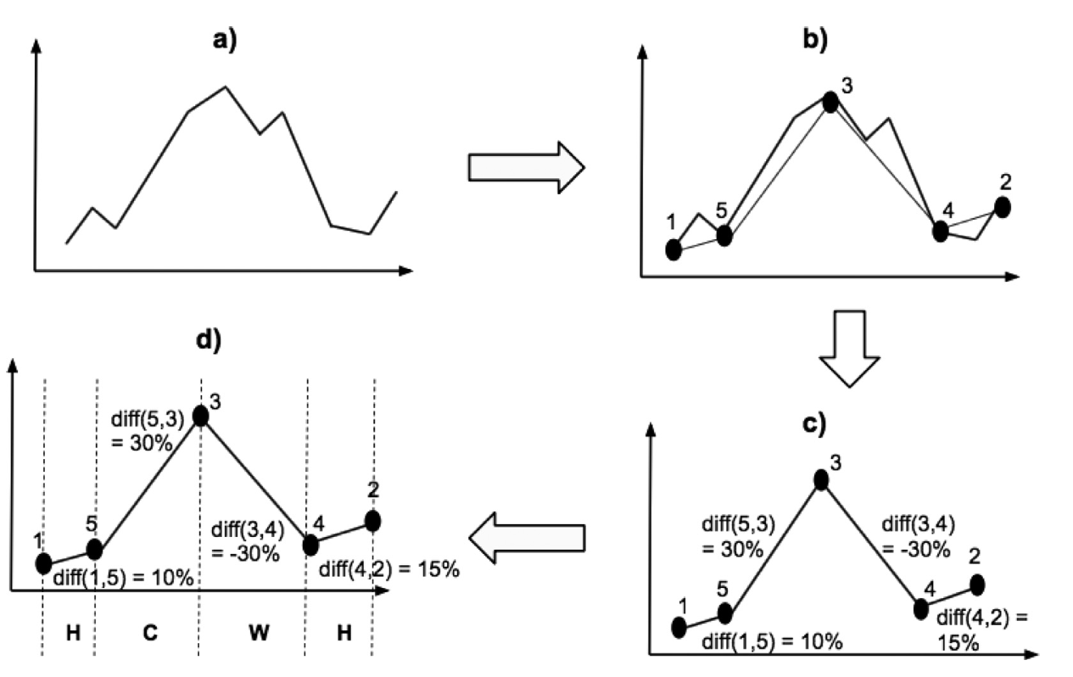
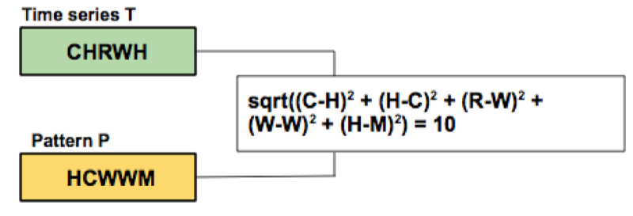
Análisis del estado del arte
J. Leitao, R.F. Neves, N. Horta, Combining rules between PIPs and SAX to identify patterns in financial markets, Expert Systems With Applications, vol. 65, pp. 242-254, 2016.
Si distancia < umbral, entonces compra
Venta utilizando tres criterios:
- Tiempo
- Precio
- Patrón

Slide 25
Análisis del estado del arte
Seze, O.B., Ozbayoglu, A.M., Dogdu, E., An artificial Neural Network-based Stock Trading System Using Technical Analysis and Big Data Framework, Proceedings of the Southeast Conference on – ACM SE '17, 2017.
Paradigma | Conexionista – Redes neuronales
Datos | Precios de acciones del índice Dow 30
¿Costos de transacción? | Si
Vence HME | Resultados mixtos

Slide 26
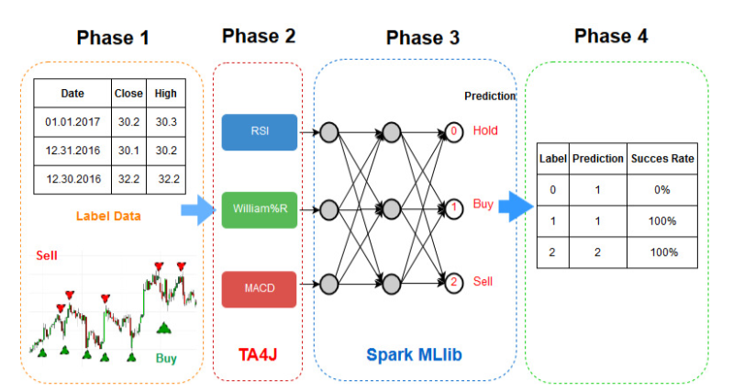
Análisis del estado del arte
Seze, O.B., Ozbayoglu, A.M., Dogdu, E., An artificial Neural Network-based Stock Trading System Using Technical Analysis and Big Data Framework, Proceedings of the Southeast Conference on – ACM SE '17, 2017.

Slide 27
Algoritmos para el aprendizaje de reglas
Se utilizaron dos algoritmos para inducir un conjunto de reglas si...entonces:
  Algoritmo AQ.
  Algoritmo CN2.

Slide 28
Algoritmo AQ
El algoritmo AQ, obtiene un conjunto de reglas de la forma:
Antecedente
Consecuente
El antecedente, está formado por la conjunción de selectores (esta conjunción recibe el nombre de complejo).
[Atributo OP Valores]
El término OP depende del atribuo que se está utilizando, por ejemplo, para un atributo con valores continuos OP puede pertenecer al conjunto {>, >=, <, <=}.
El consecuente, es una sola condición, por ejemplo la clase comprar.

Slide 29
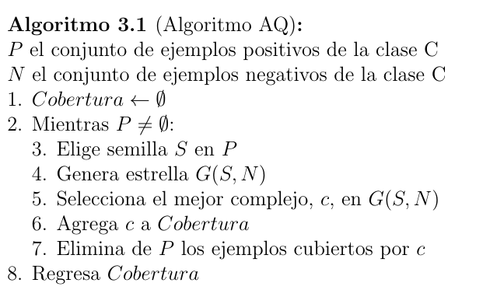
Algoritmo AQ
Número de ejemplos positivos cubiertos

Slide 30
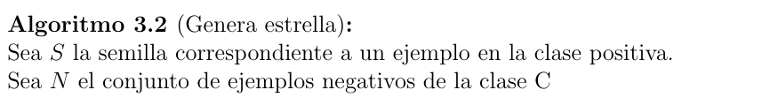
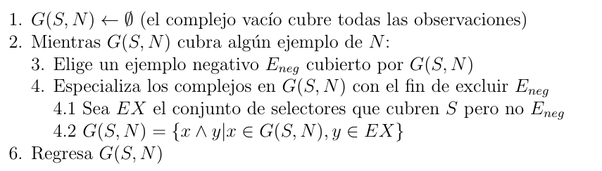
Algoritmo AQ
Consistencia sólo dentro del conjunto de entrenamiento

Slide 31


Algoritmo CN2
El algoritmo CN2 remueve la dependencia en ejemplos específicos, además da un conjunto ordenado de reglas.
Se examinan todas las especializaciones posibles de un complejo.
Se utilizan dos heurísticas para valorar los complejos:
Entropía
Prueba ji cuadrada

Slide 32
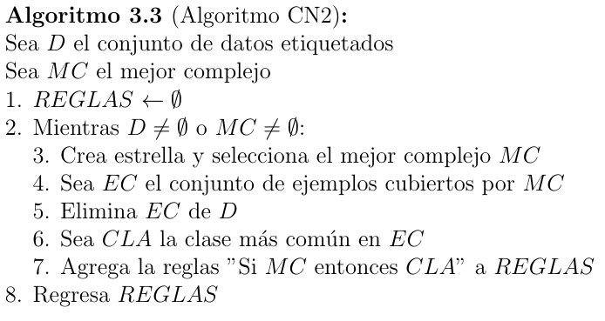
Algoritmo CN2

Slide 33
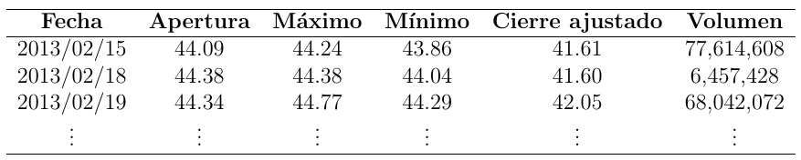
Datos utilizados
Para el NAFTRAC: datos diarios del 15 de febrero de 2013 al 21 de enero de 2019.
Para el SPDR S&P 500: datos diarios del 2 de enero de 2008 al 3 de marzo de 2019.
Fuente: Yahoo Finance

Slide 34
Atributos
Como atributos, se utiliza el siguiente conjunto de indicadores técnicos. Los parámetros para su cálculo son los sugeridos en la literatura financiera.
  Oscilador Aroon con una ventana de 25 días.
  RSI con una ventana de 14 días.
  MFI con una ventana de 14 días.
  Williams %R con una ventana de 14 días.
  CCI con una ventana de 20 días.

Slide 35
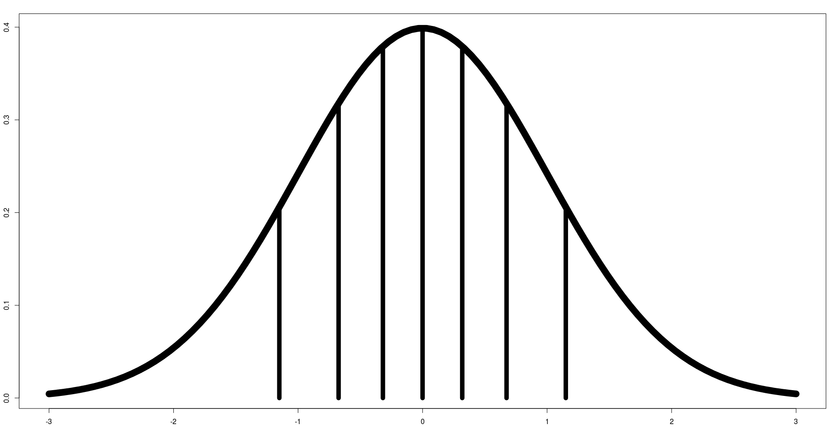
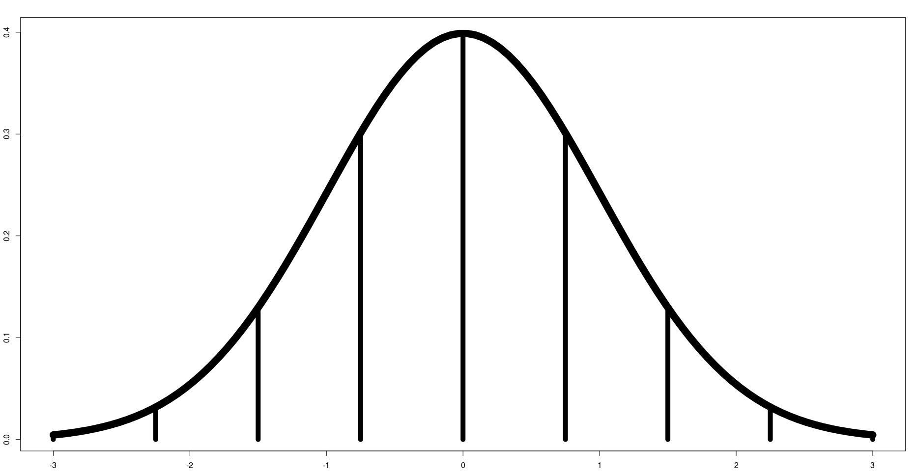
Discretización de los atributos
Ya que los algoritmos de aprendizaje sólo pueden trabajar con atributos discretos, se utilizan los siguientes métodos de discretización:
  Discretización por intervalos (DI).
  Discretización por cuantiles (DC).
Misma longitud
Misma área (probabilidad)

Slide 36
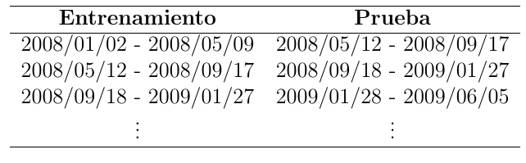
Separación de datos
Los datos se separan en conjuntos de entrenamiento y prueba utilizando una ventana deslizante de 90 días (hábiles).
Se eligen 90 días ya que cada trimestre las compañías reportan resultados trimestrales.

Slide 37



Medida de desempeño
Siguiendo el estado del arte, la medida de desempeño utilizada es el exceso de ganancia sobre la estrategia compra y espera.
Exceso de ganancia
Ganancia de compra y espera
Ganancia de la estrategia propuesta

Slide 38




Medida de desempeño
Ganancia % =

Slide 39
Etiquetado de datos
Para etiquetar los datos de entrenamiento, se utiliza un algoritmo evolutivo (algoritmo para la estimación de la distribución, EDA)
Las etiquetas utilizadas son:
  -1 = Venta.
  0 = Espera.
  1 = Compra.
Cada individuo representa una estrategia para el periodo dado.
X = (a1,a2,...,at,) con ai, la acción a tomar en el día I.
La medida de aptitud es el exceso de ganancia sobre la estrategia compra y espera.

Slide 40
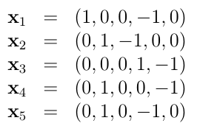
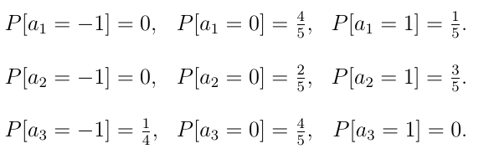
Etiquetado de datos
Ejemplo:
Para un período de 5 días, dados los mejores 5 individuos de la generación N
En la generación N + 1, las primeras tres acciones tendrán las siguientes probabilidades de ser elegidas.

Slide 41
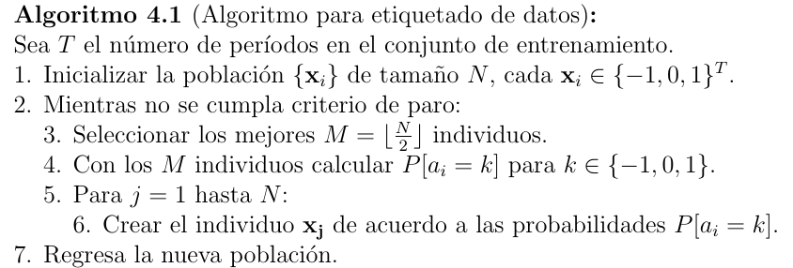
Etiquetado de datos

Slide 42
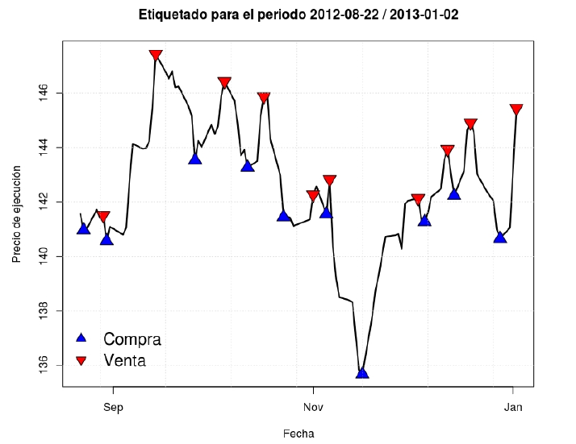
Etiquetado de datos

Slide 43
Aprendizaje incremental
Para cada algoritmo de aprendizaje se realizan dos tipos de experimentos:
  Aprendizaje no incremental (no se penalizan las reglas con mal desempeño).
  Aprendizaje incremental (se penalizan las reglas con mal desempeño).

Slide 44

Aprendizaje incremental
En el aprendizaje incremental se forman pares de compra-venta los cuales reciben una recompensa de acuerdo a la ganancia generada:
Además, de manera individual, cada regla tiene un soporte y una exactitud de Laplace (ambas cantidades calculadas sobre el conjunto de entrenamiento del que se induce la regla por primera vez).
El puntaje de cada regla (antes del conjunto de prueba M) es:

Slide 45

Aprendizaje incremental
Soporte y ex.de Laplace
Recompensas
Entrena 1
Reglas 1
Prueba 1
Recompensas
Entrena 2
Reglas 2
Top K reglas
Prueba 2
Soporte y ex.de Laplace
Puntaje
Recompensas
Top K reglas
Prueba 3 ...
Entrena 3
Reglas 3
Soporte y ex.de Laplace
Puntaje

Slide 46
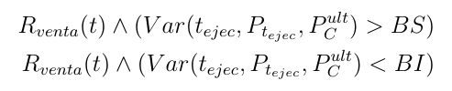
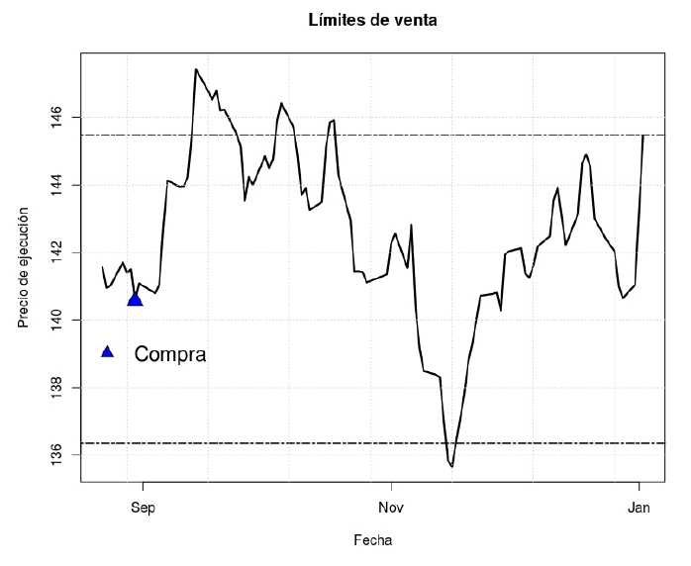
Bandas para las señales de venta
Para poder capturar el perfil de riesgo de los inversionistas, se añaden dos reglas de venta.
Estas reglas se basan en el nivel de variación entre el precio de venta y el precio de compra.

Slide 47
Resultados experimentales
Para cada índice accionario, se realizan 4 experimentos:
  Aprendizaje incremental con discretización por intervalos (AI-DI).
  Aprendizaje no incremental con discretización por intervalos (AN-DI).
  Aprendizaje incremental con discretización por cuantiles (AI-DC).
  Aprendizaje no incremental con discretización por cuantiles (AN-DC).

Slide 48
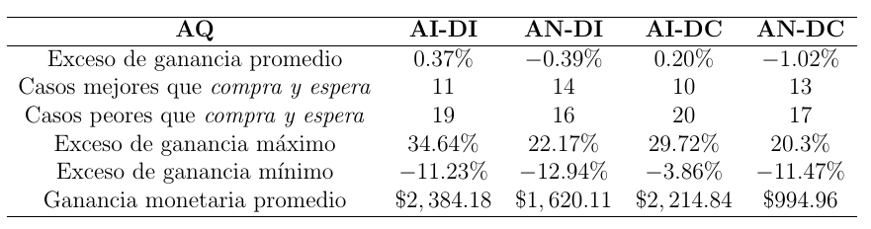
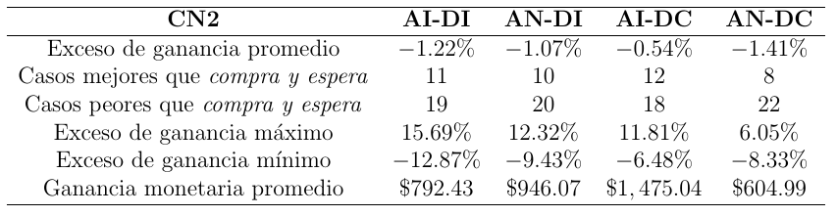
Resultados para el SPDR S&P 500
Resultados sobre 30 conjuntos de prueba

Slide 49
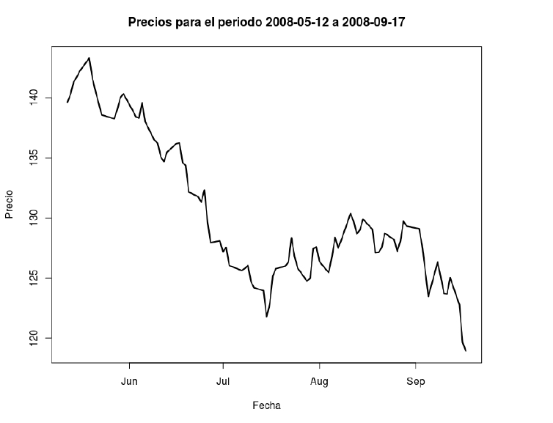
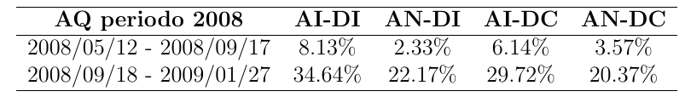
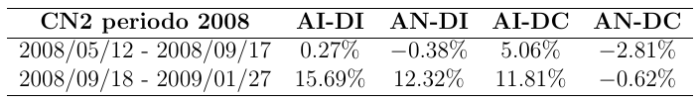
Resultados para el SPDR S&P 500
Crisis hipotecaria de 2008 en Estados Unidos
Exceso de ganancia sobre compra y espera

Slide 50
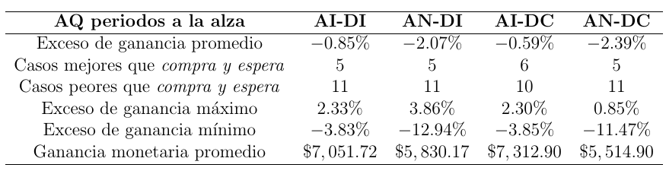
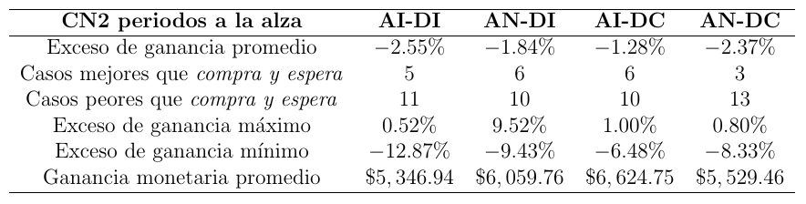
Resultados para el SPDR S&P 500
Resultados considerando sólo periodos a la alza (16 conjuntos de prueba)

Slide 51
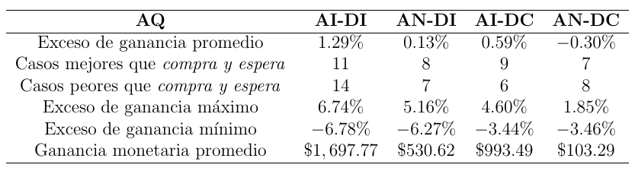
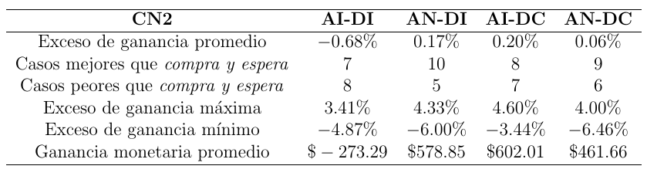
Resultados para el NAFTRAC
Resultados sobre los 15 conjuntos de prueba

Slide 52
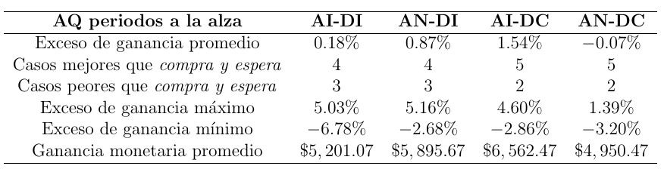
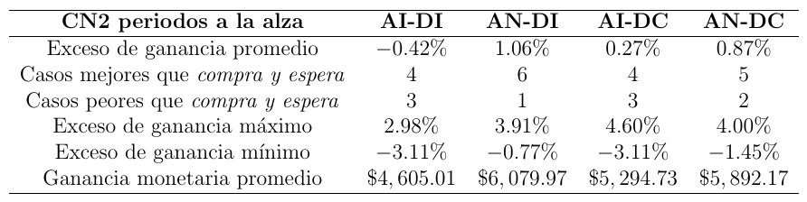
Resultados para el NAFTRAC
Resultados considerando periodos a la alza (7 conjuntos de prueba)

Slide 53
Conclusiones
Se encontró una metodología capaz de vencer (en promedio) a la estrategia compra y espera, aún en mercados con tendencia a la alza.
El aprendizaje incremental fue el mejor método de aprendizaje en todos los experimentos.
El algoritmo AQ demostró ser superior al CN2, la razón de esto se debe a que el algoritmo CN2 da un conjunto ordenado de reglas, este orden no es respetado al momento de asignar un puntaje por el desempeño.
Desde el punto de vista de la teoría económica, el mercado mexicano es menos eficiente que el mercado de Estados Unidos. Esto está en línea con lo que se indica en literatura económica (países en desarrollo tienen mercados menos eficientes)

Slide 54
Posibles extensiones
Incorporar otro tipo de información púbica (trabajar con la versión semi fuerte de la hipótesis del mercado eficiente).
Idear una metodología para saber la proporción de dinero a invertir.
Analizar el desempeño de las estrategias considerando medidas de riesgo.
Analizar el desempeño de las metodologías utilizando escalas de tiempo más finas, por ejemplo, datos de cada 5 minutos.

Slide 55
Gracias!

